Slide 1
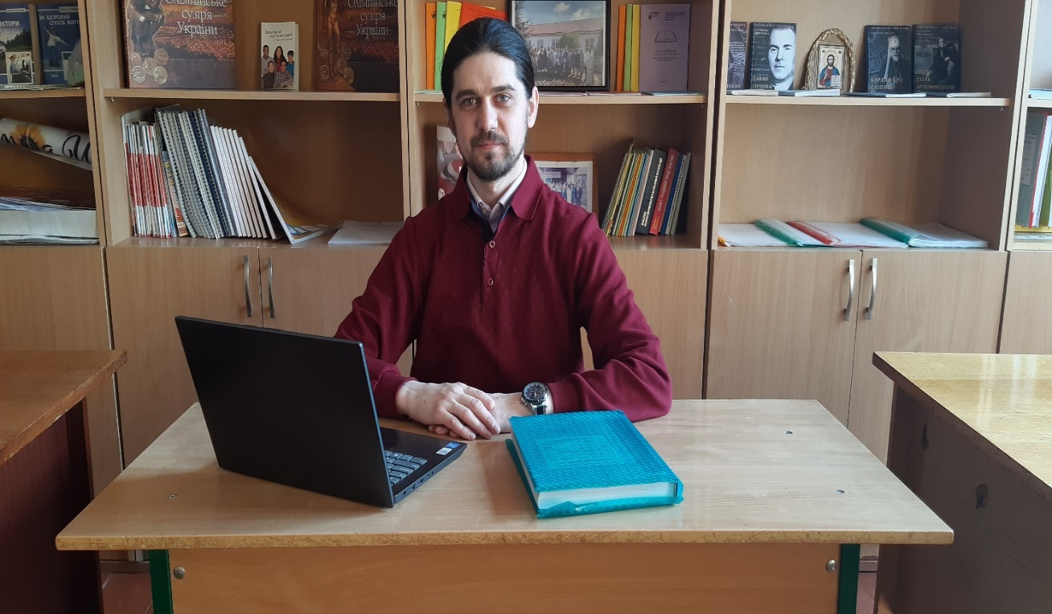

Інтерактивні методи викладання історії на уроках
Підготував вчитель історії Залавської гімназії
Корень Артем Костянтинович, спеціаліст ІІ категорії

Slide 2
Життєве кредо
Хто сіє скупо, той скупо і жатиме, а хто сіє щедро, той щедро і пожне. (2Кор.9:6)
Педагогічне кредо
-Щоб уникати помилок, треба набиратися досвіду.
-Щоб набиратися досвіду, треба робити помилки.

Slide 3
Інтерактивні методи викладання історії - це спільна праця вчителя і учня.
До них відносимо:
Рольові та імітаційні ігри
Дебати та дискусії
Аналіз історичних джерел

Slide 4
Інтерактивним методам навчання сприяють:
зрозумілі й прозорі завдання;
довірчі відносини у команді учнів та вчителя;
право на свою думку і вміння її захистити;
готовність сприймати точки зору, протилежні від вашої;
відсутність стресу або вміння правильно з ним працювати;
відкритість для нового досвіду і готовність змінюватися;

Slide 5

Інтерактивність –
це можливість показати своє альтернативне бачення історії.

Slide 6

НЕ сприяє розвитку інтерактивності:
постійний стрес;
небажання навчатися;
роздратованість.

Slide 7
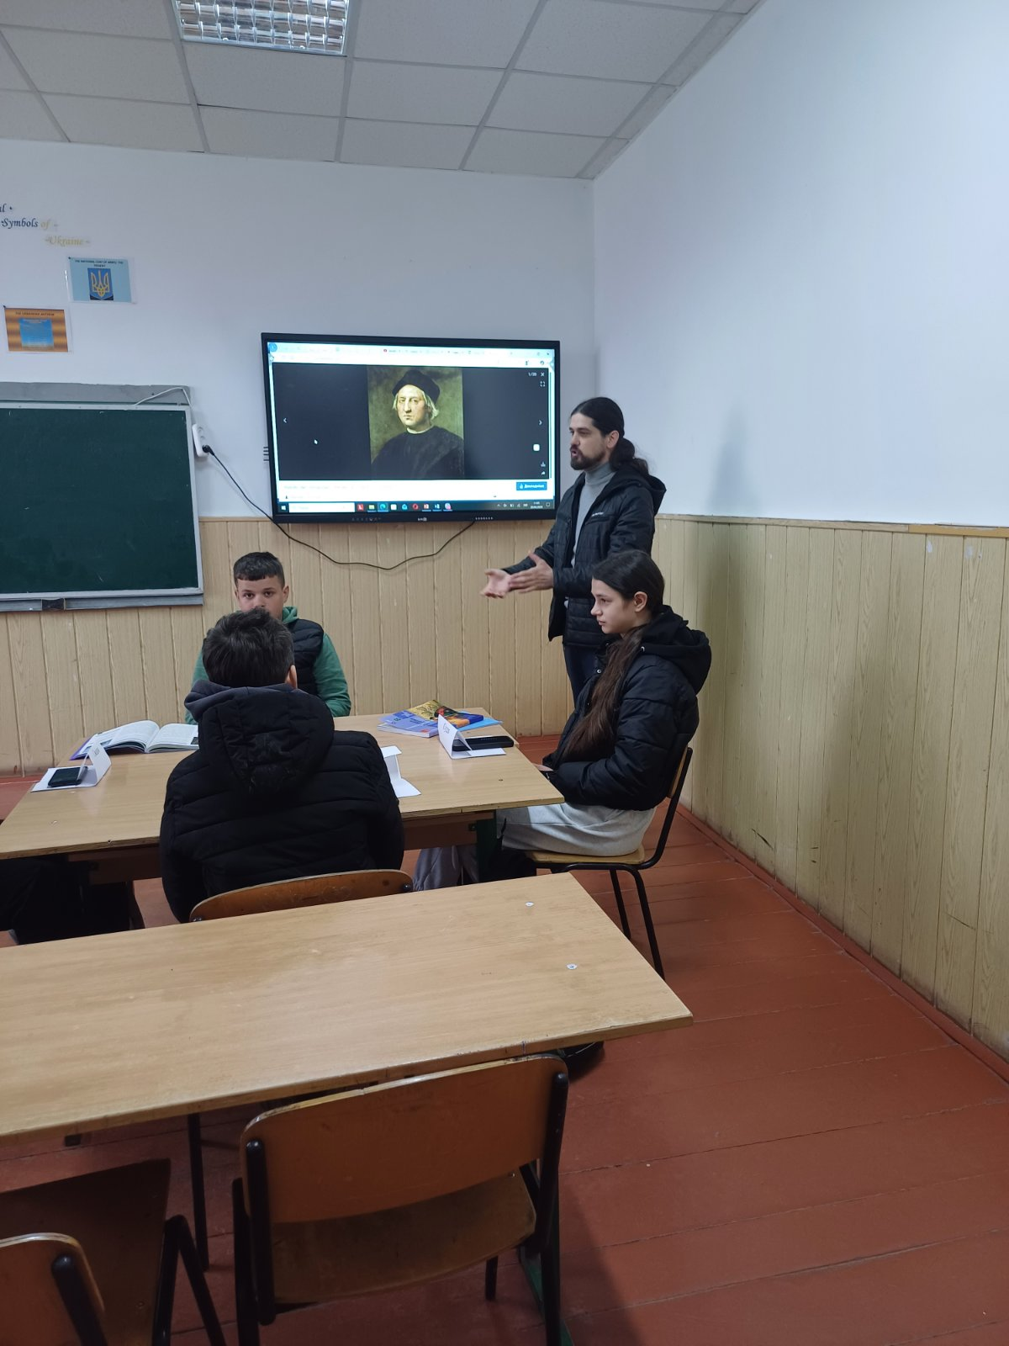
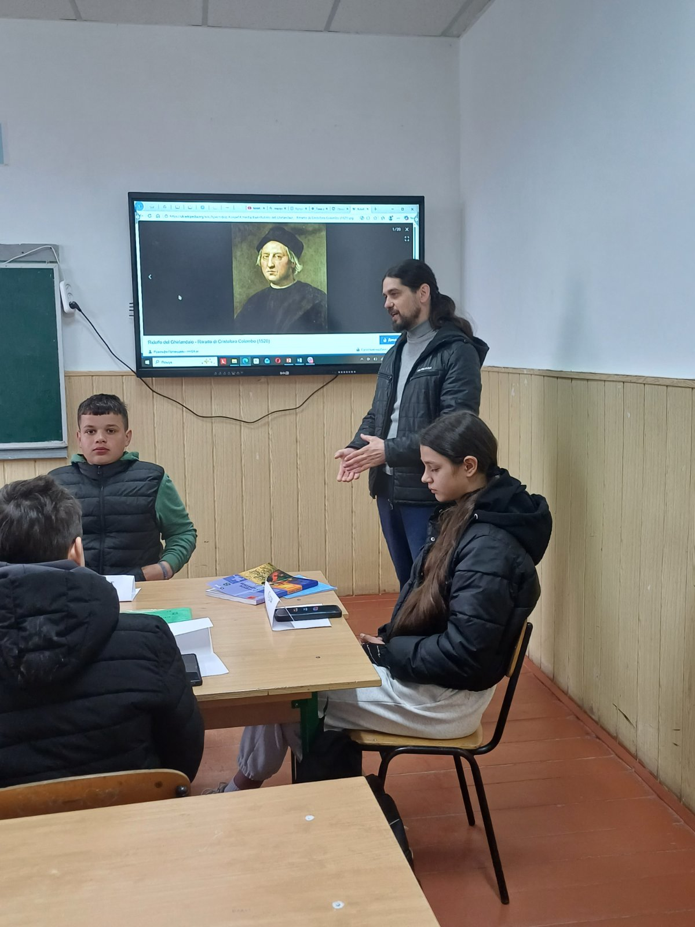
Суд над історичною особою

Slide 8
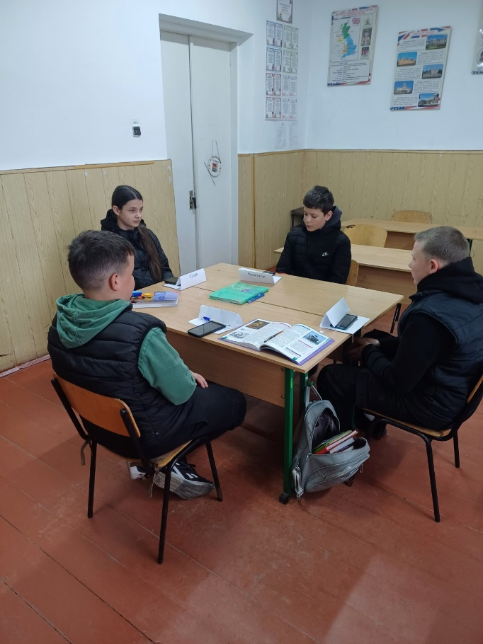
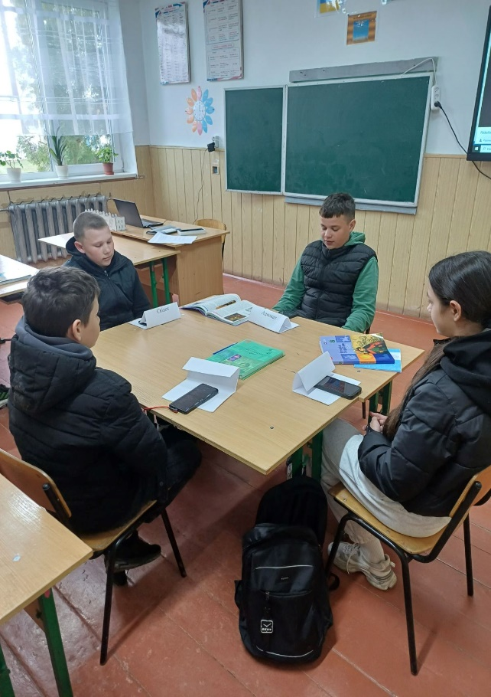
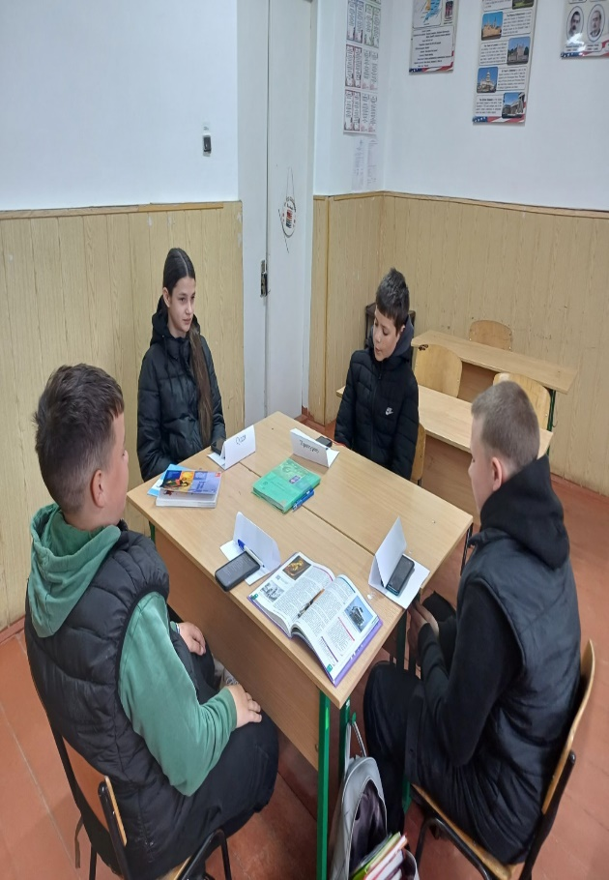
Суд над історичною особою

Slide 9
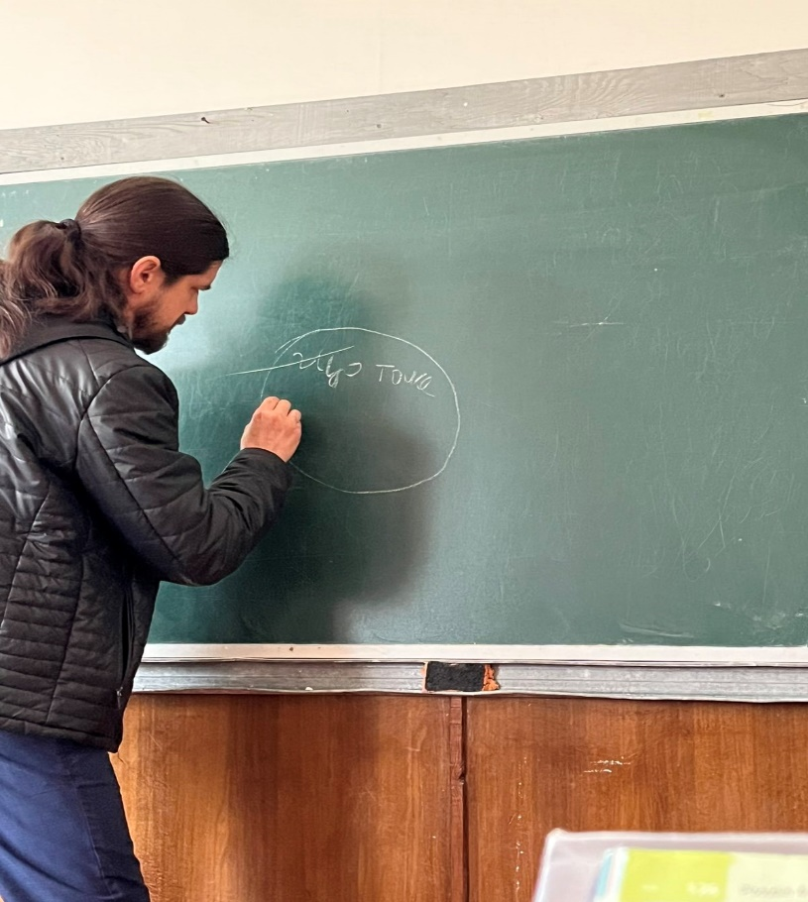
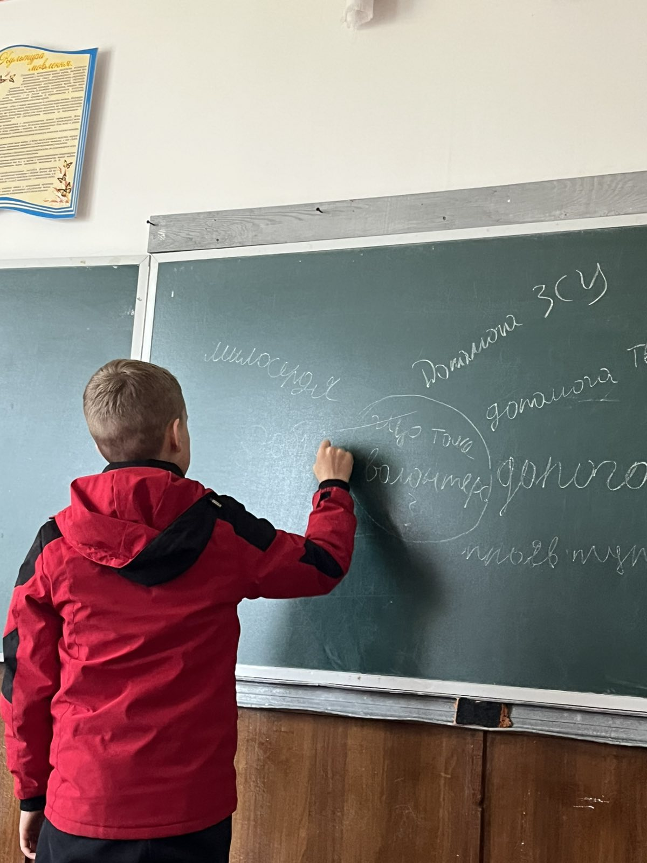
Сонечко історії

Slide 10
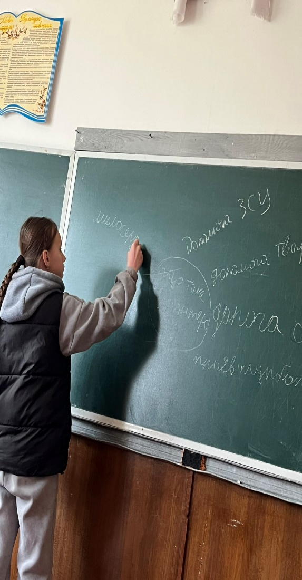
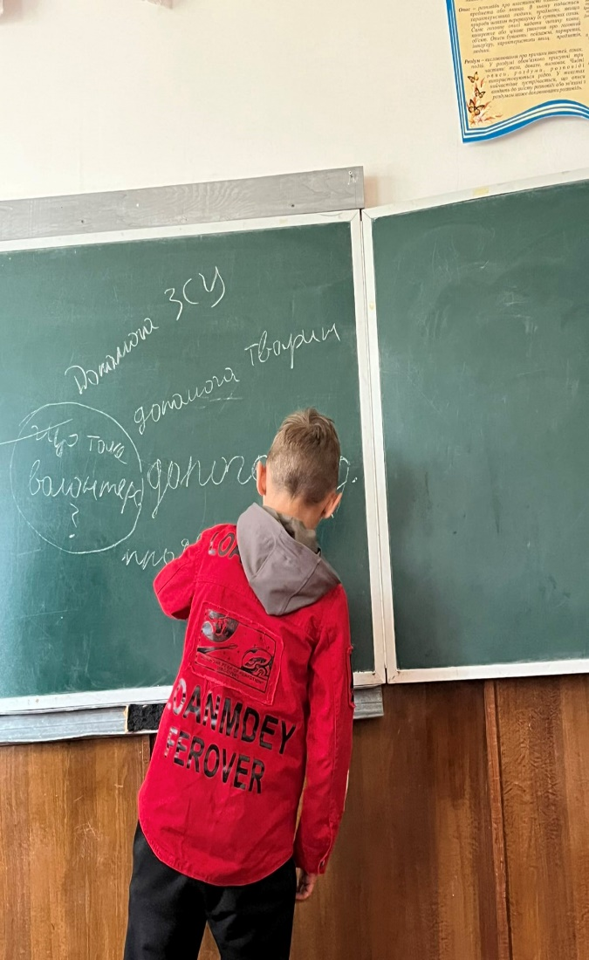
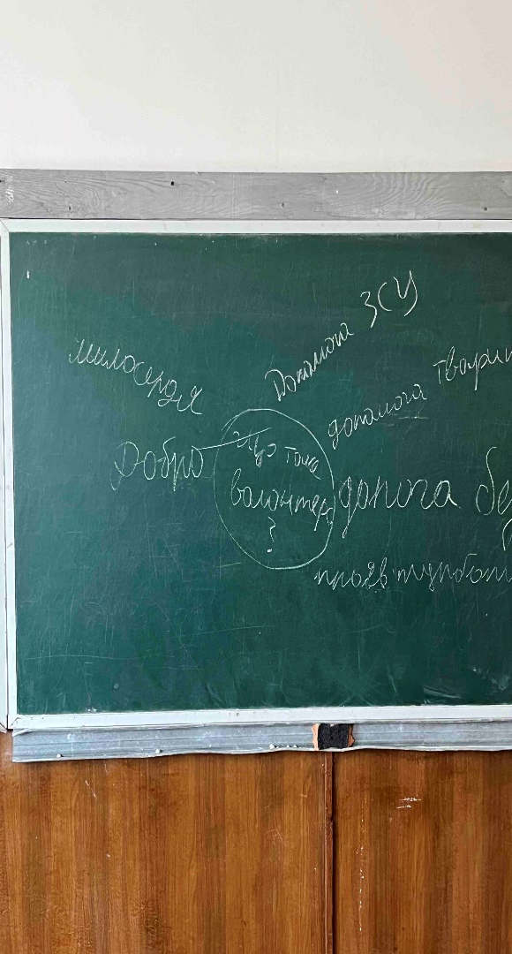
Сонечко історії

Slide 11
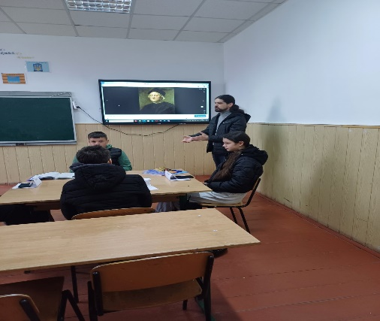
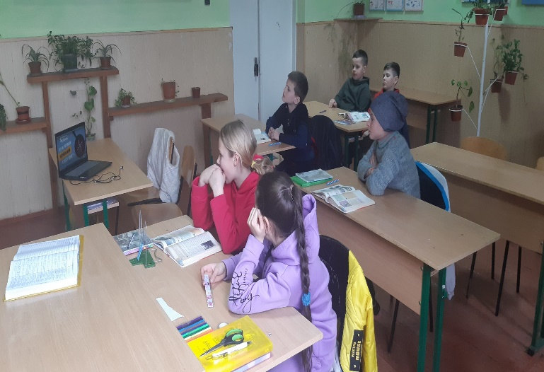
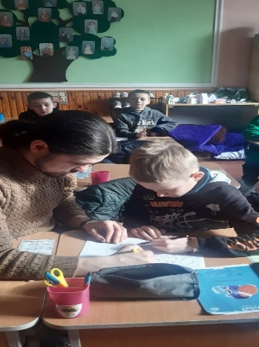
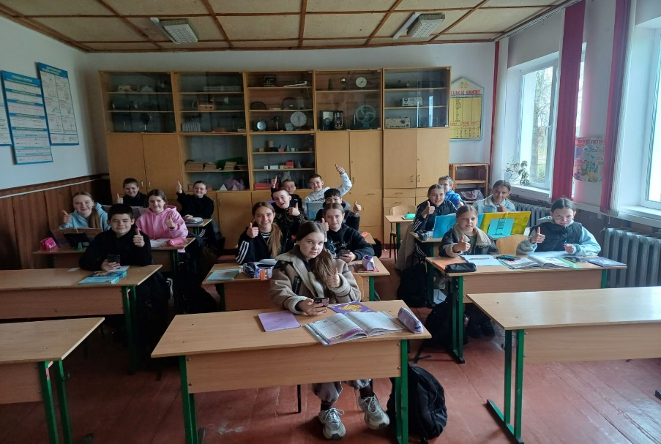
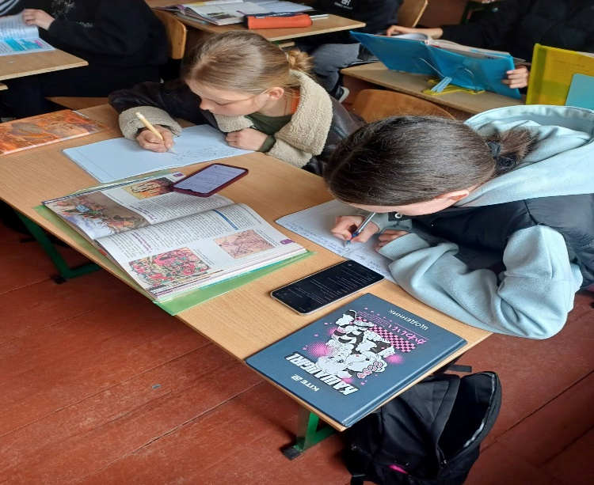
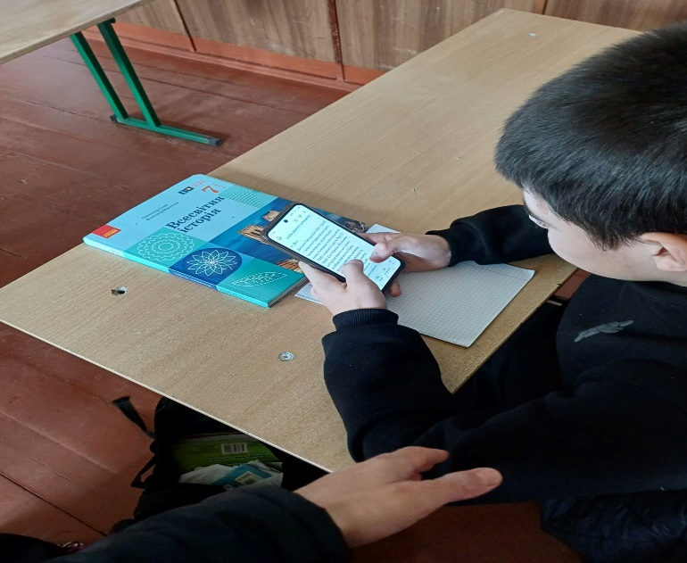
Інтерактивні навчальні технології
інтерактивна дошка;
презентації;
робота з гаджетами;
відеоролики.
штучний інтелект

Slide 12
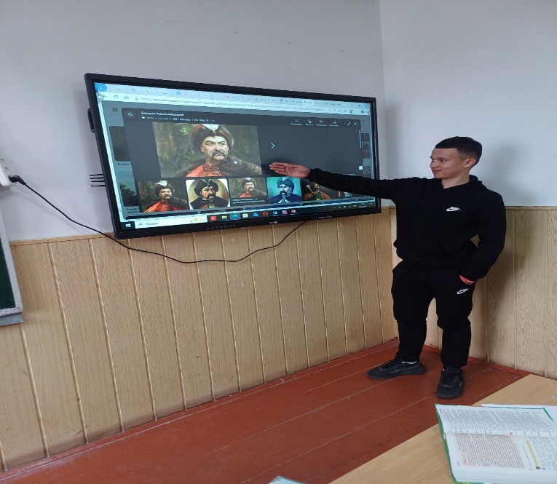
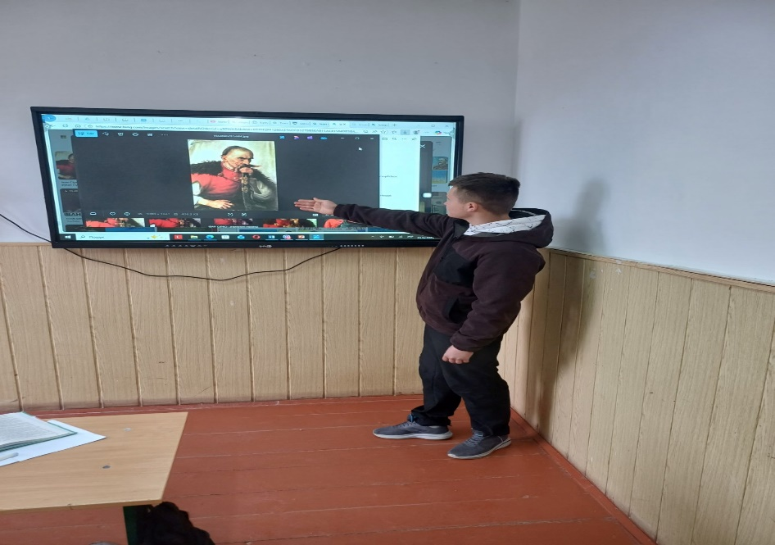
За допомогою інтерактивних технологій діти вчаться
Аналізувати і доводити свою точку зору
Дискутувати та слухати іншу людину
Формувати власну думку та находити власні аргументи
Розвивати навички самостійної роботи

Slide 13
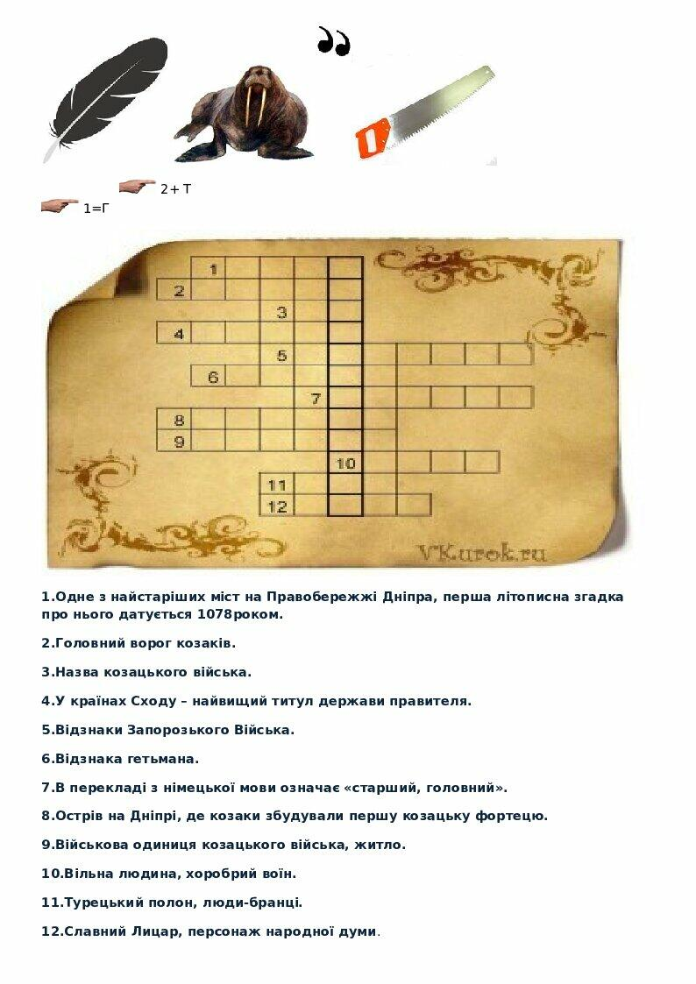
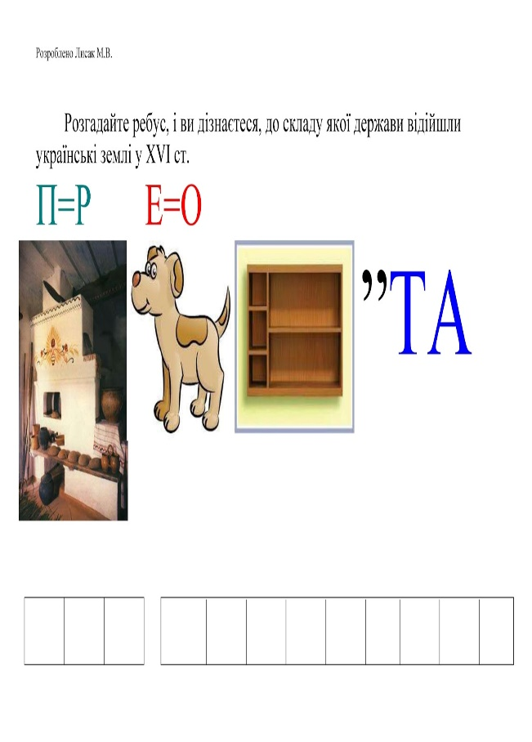
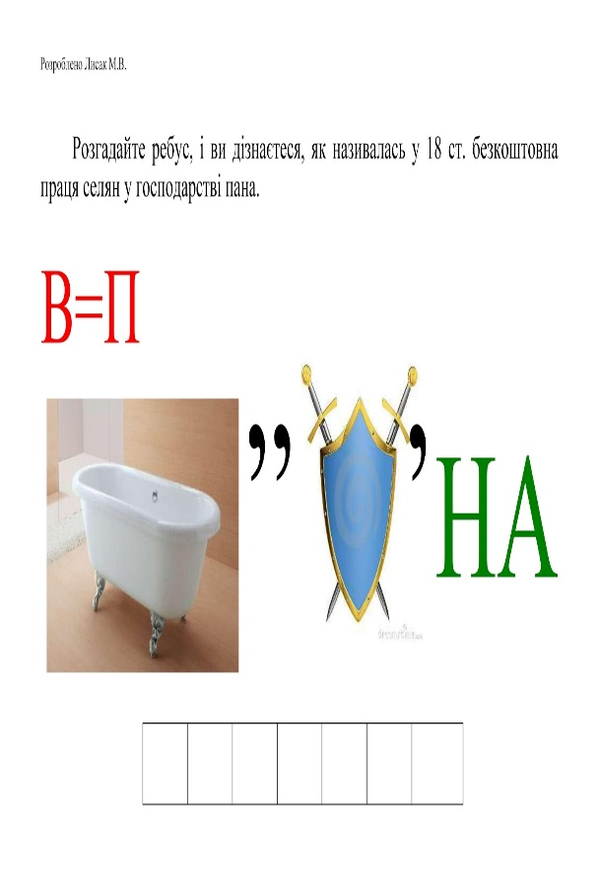
Починаючи із 6 класу впроваджую роботу з історичними ребусами та кросвордами

Slide 14
Таким чином ми переконалися, що інтерактивні методи — це не просто гра чи рухова активність. Це потужний засіб формування ключових компетенцій: уміння мислити, співпрацювати, аналізувати, дискутувати.
Дякую вам за участь, відкритість та бажання вдосконалюватися!

